Slide 1
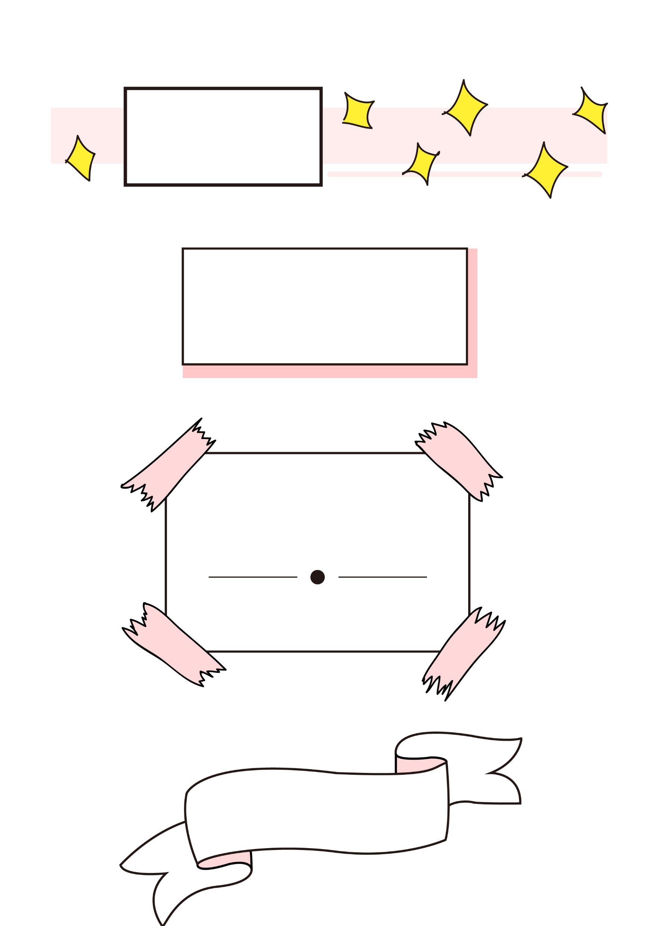



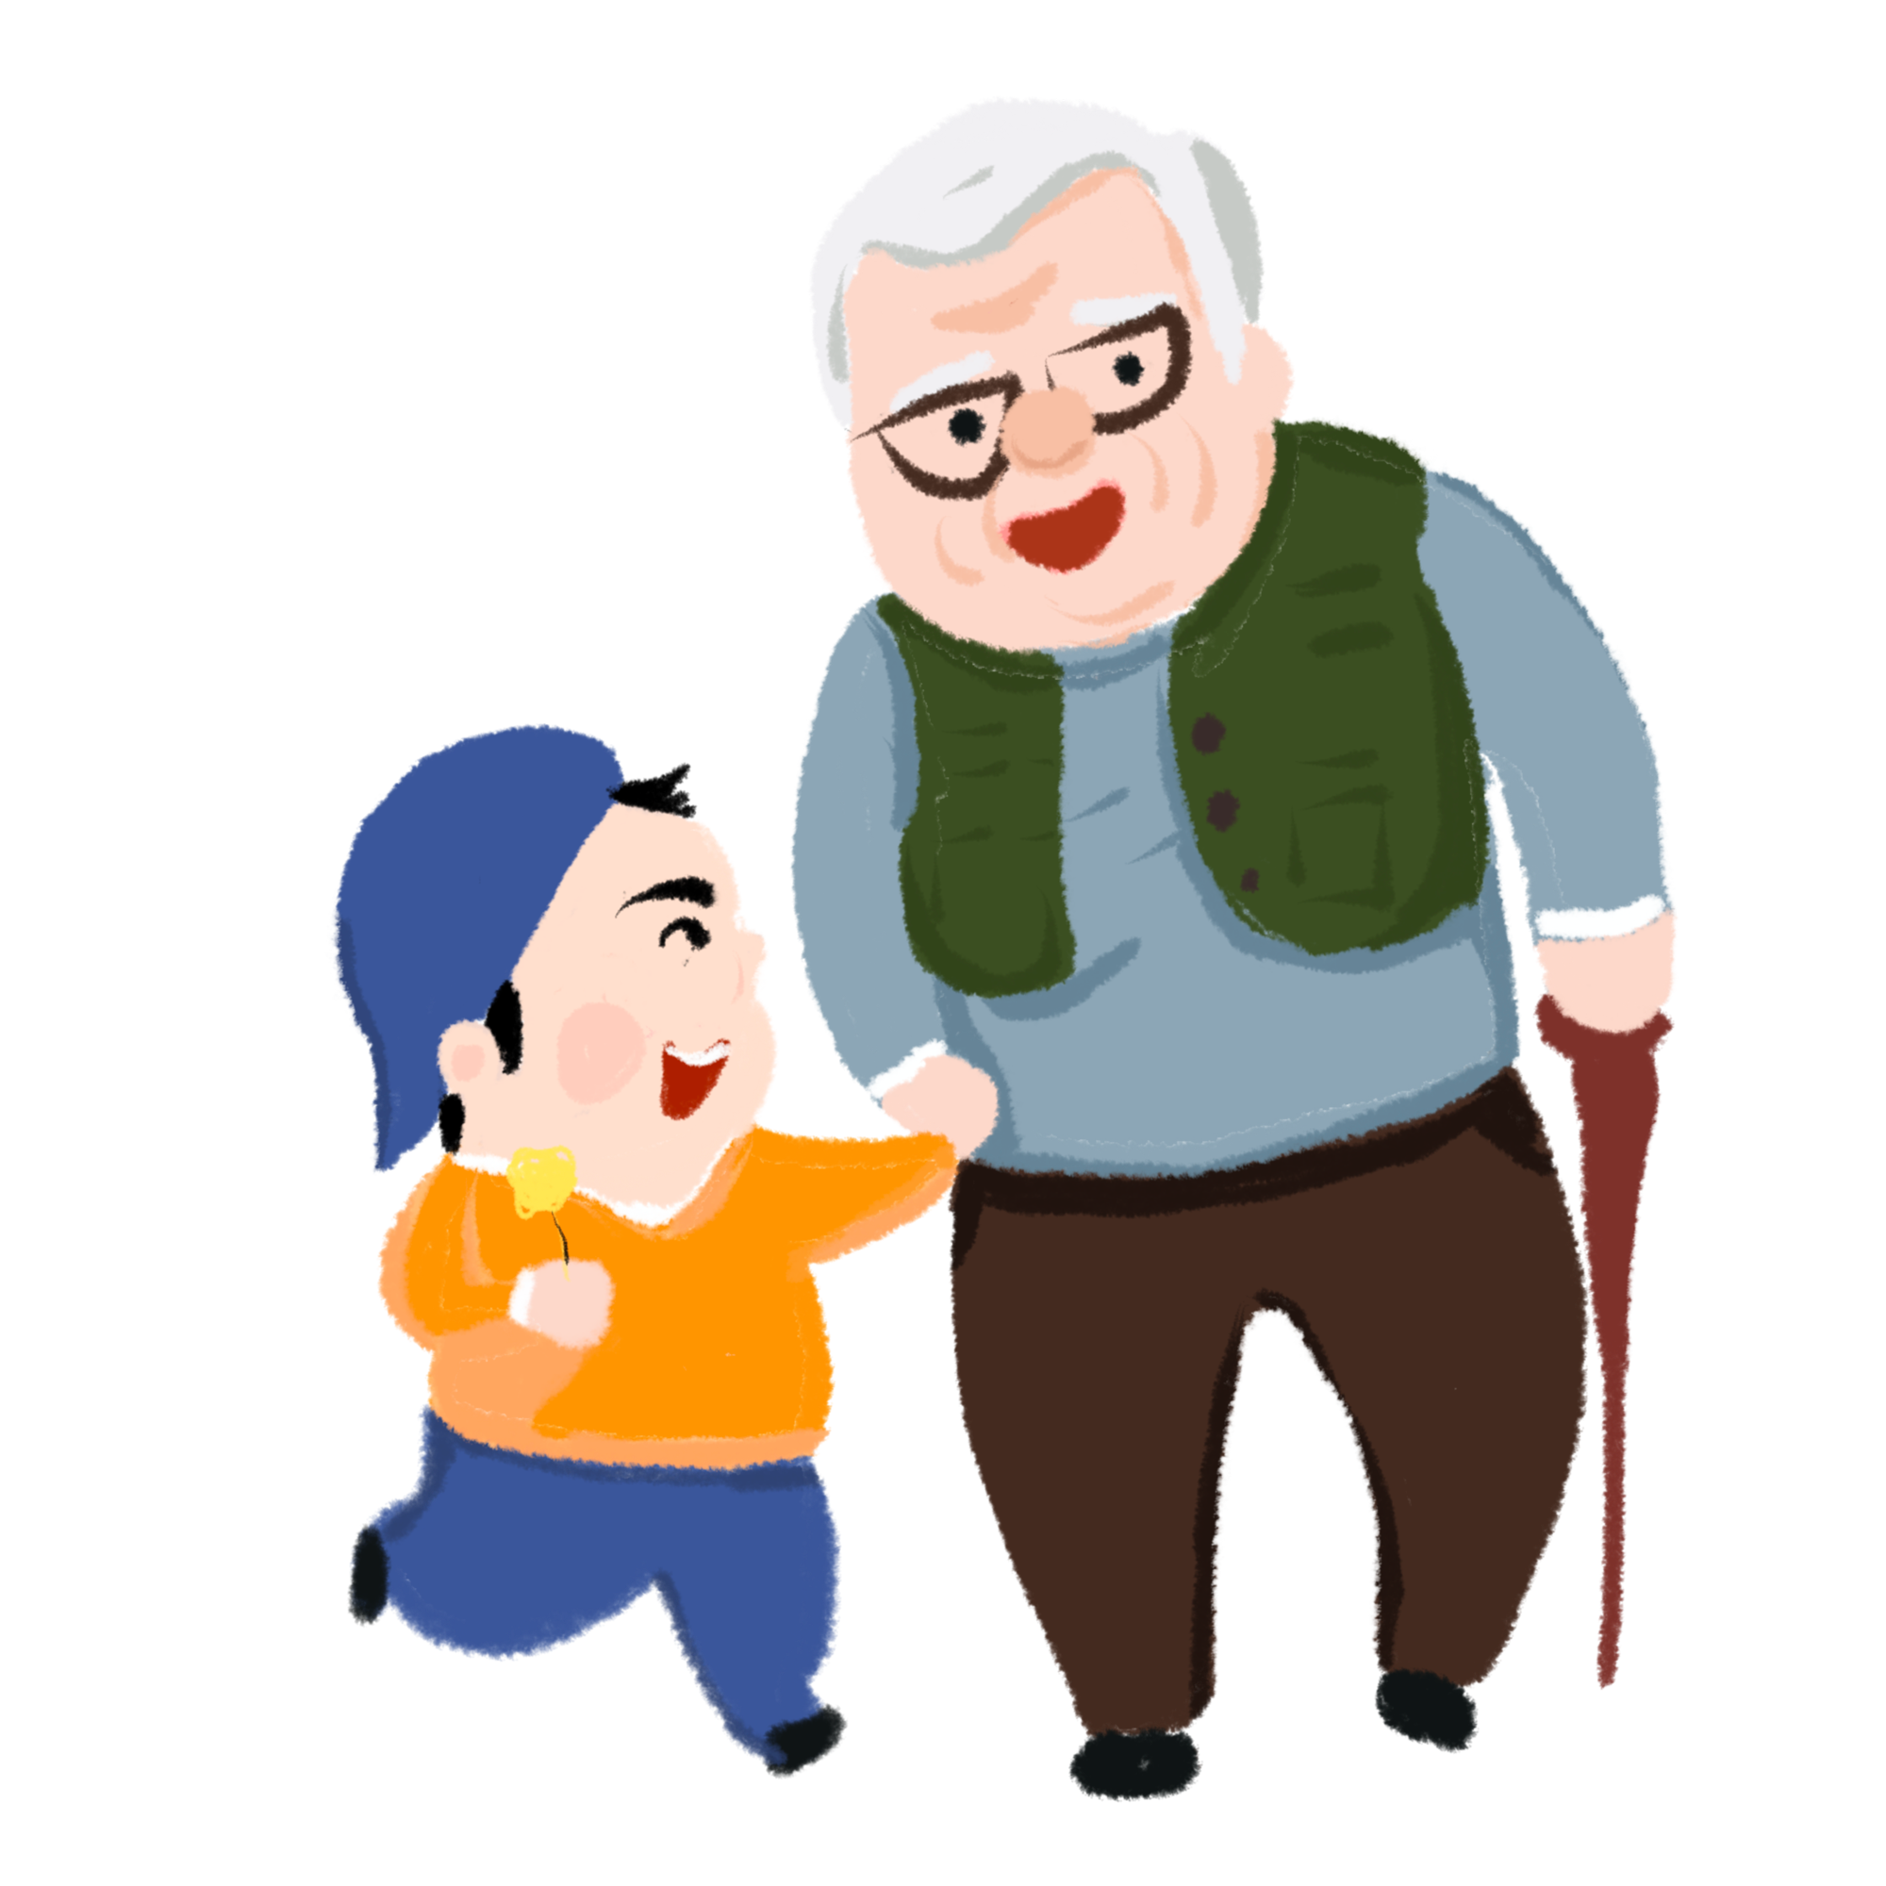
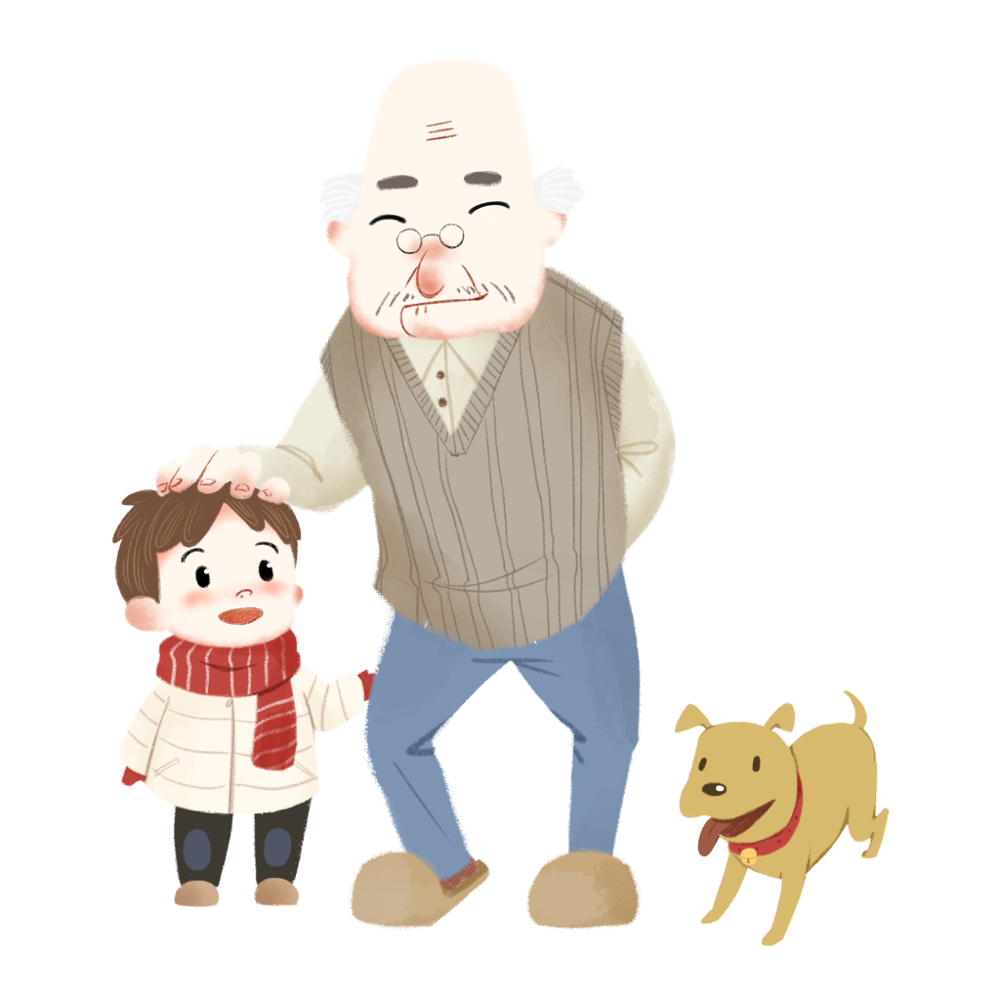
Thứ….ngày….tháng…..năm
IBAOTU.COM
IBAOTU.COM

Slide 2


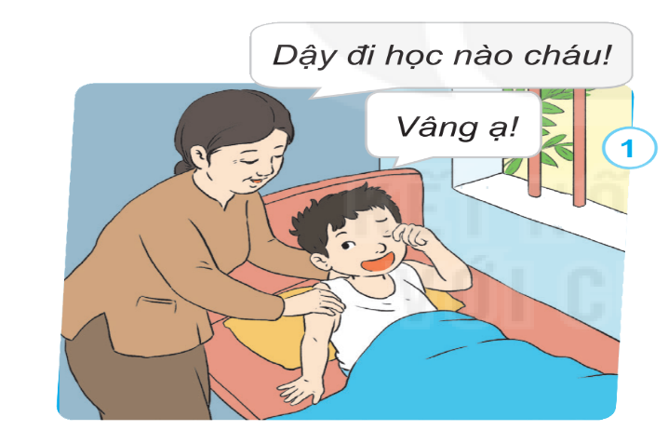
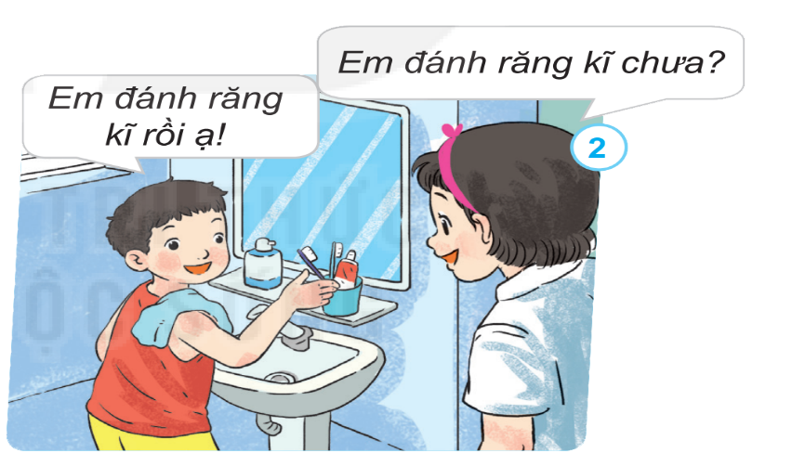
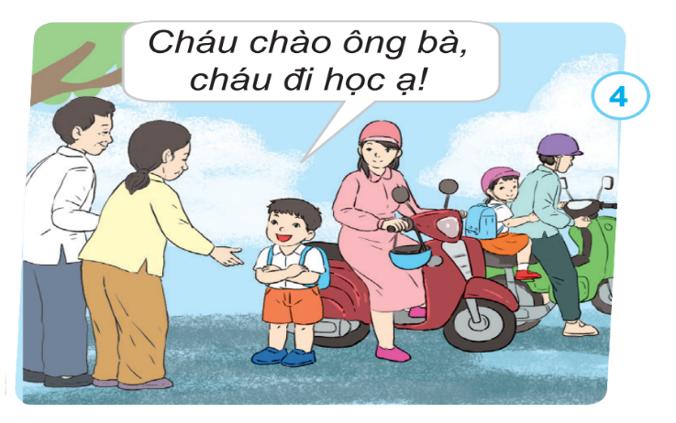
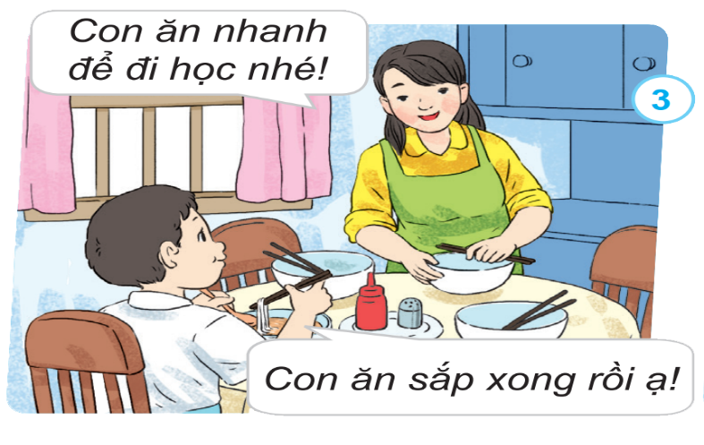
?
Bạn trong tranh đã thể hiện sự lễ phép, vâng lời với ông bà, cha mẹ, anh chị như thế nào?
Vâng lời ông bà
Vâng lời anh chị
Vâng lời cha mẹ
Biết chào hỏi, lễ phép với mọi người

Slide 3


KẾT LUẬN
Lễ phép, vâng lời là thể hiện lòng kính yêu mọi người trong gia đình. Em thể hiện sự lễ phép, vâng lời ông bà, cha mẹ, anh chị bằng thái độ, lời nói, cử chỉ phù hợp.

Slide 4
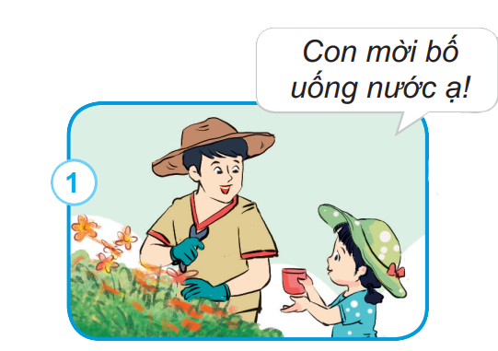
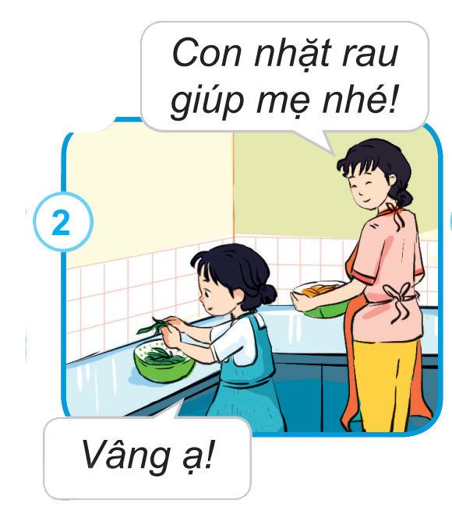
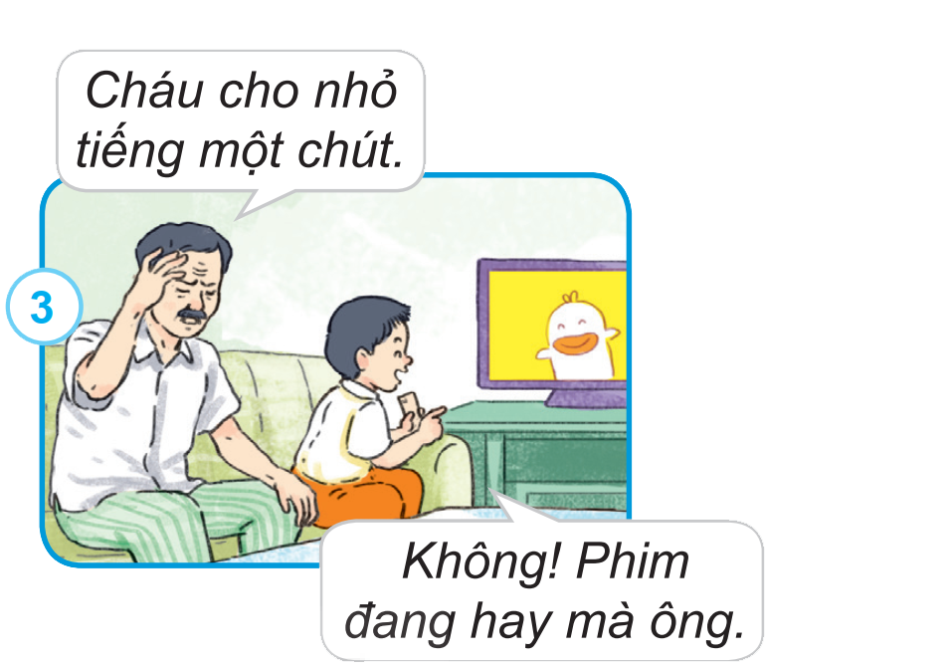
?
Bạn nào biết lễ phép, vâng lời? Bạn nào chưa biết lễ phép, vâng lời? Vì sao?

Slide 5
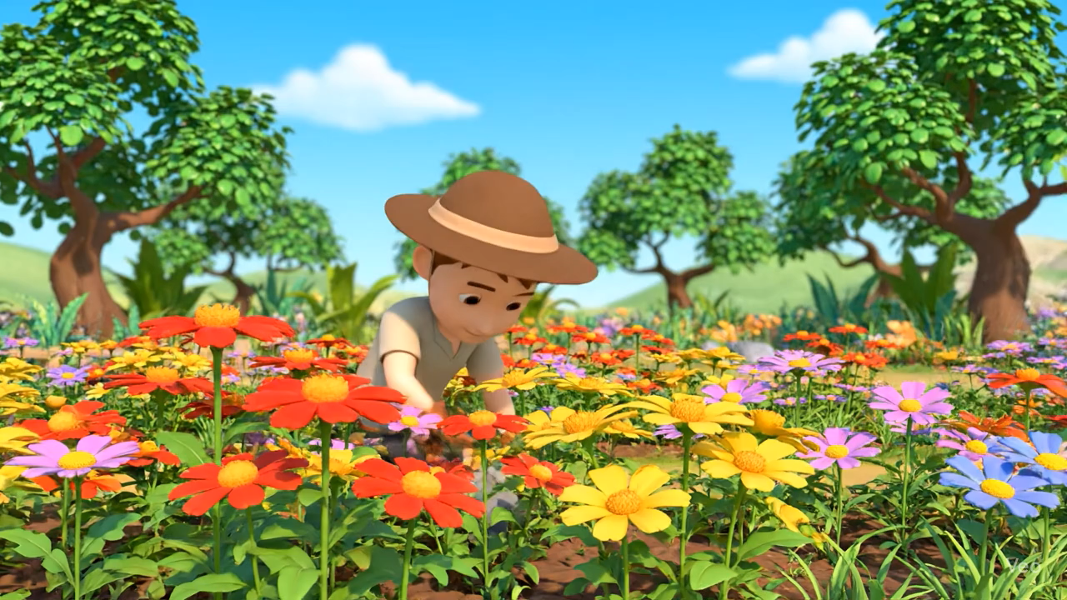

Slide 6
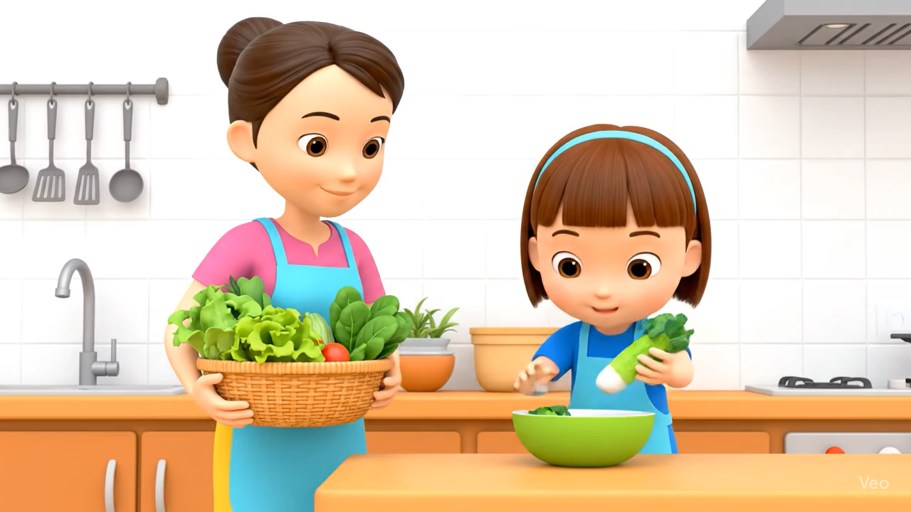

Slide 7
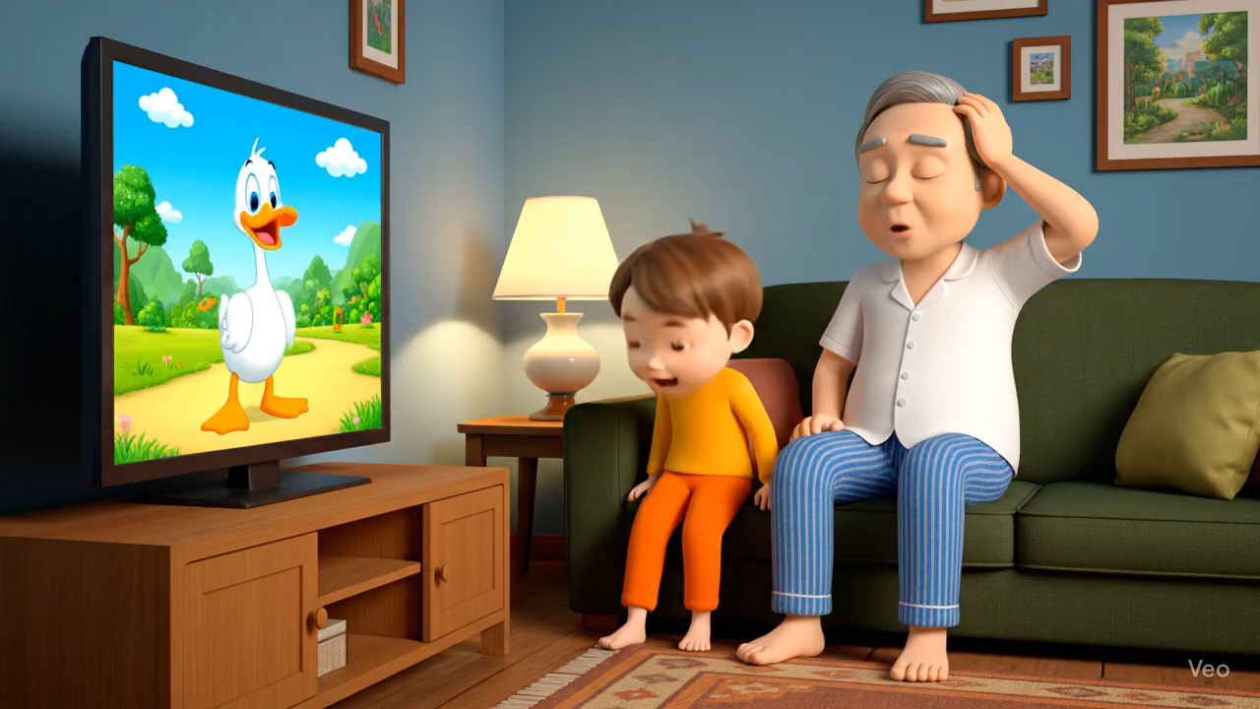

Slide 8




Trời nóng, thấy bố làm việc vất vả, bạn gái mang nước lễ phép mời bố.

Slide 9
Mẹ nhờ bạn phụ giúp nhặt rau, bạn gái lễ phép, vâng lời và làm giúp mẹ.

Slide 10

Ông nhắc nhở bạn cho nhỏ tiếng ti-vi, bạn không nghe lời.

Slide 11

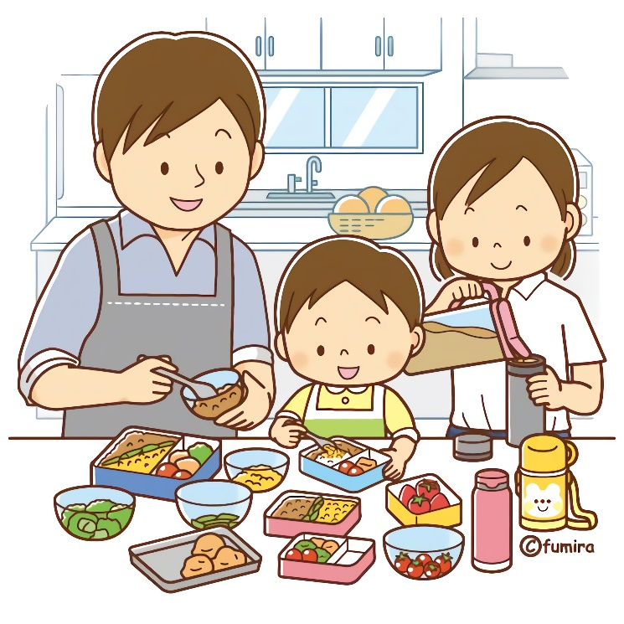
Chúng ta cần đồng tình với những việc làm biết thể hiện sự lễ phép, vâng lời ông bà, cha mẹ, anh chị trong gia đình. Không đồng tình với những việc làm chưa biết lễ phép, vâng lời ông bà, cha mẹ, anh chị.

Slide 12



Cùng chia sẻ
Em chia sẻ với bạn những việc em đã làm thể hiện sự lễ phép, vâng lời ông bà, cha mẹ, anh chị.

Slide 13

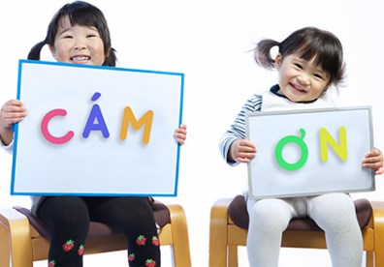
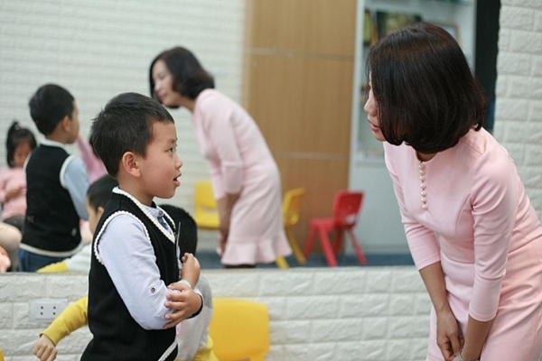
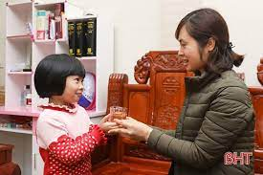
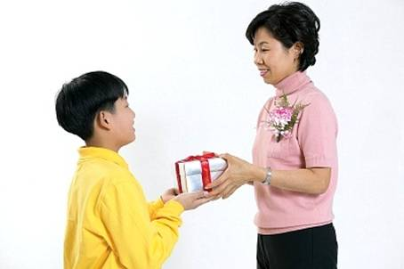
Biết nói lời cảm ơn, xin lỗi
Lễ phép khi nói chuyện với người lớn
Đưa đồ, nhận đồ cho người lớn bằng hai tay

Slide 14


Slide 15
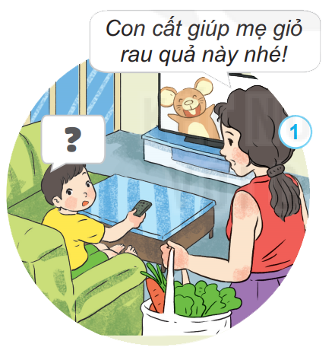
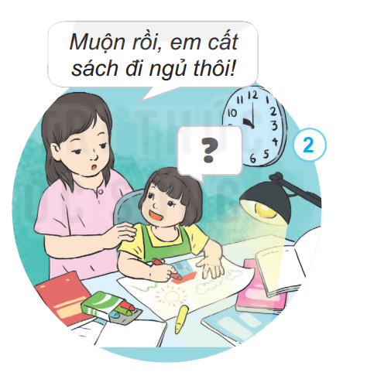
?
Em cùng bạn đóng vai xử lý các tình huống sau:

Slide 16





Slide 17
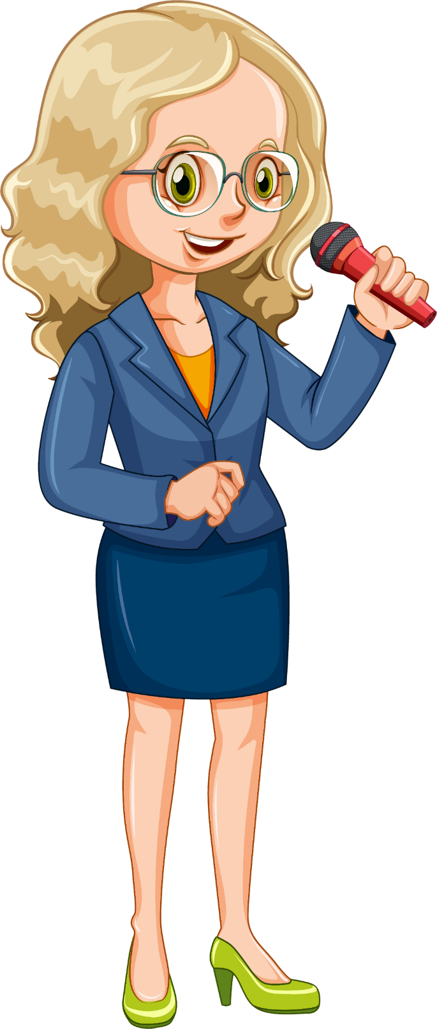
HOẠT ĐỘNG NHÓM 4
- Đại diện nhóm bốc thăm tình huống.
- Các nhóm thực diện sắm vai với tiêu chí được chọn trở thành “Diễn viên xuất sắc” của lớp:
Cách xử lý tình huống phù hợp.
Biểu cảm gương mặt phù hợp với tình huống.
Nét diễn đa dạng, sáng tạo.

Slide 18
Tiêu chí:
Nét mặt của các diễn viên nhí.
Cử chỉ của các diễn viên nhí.
Giọng điệu phù hợp với tình huống.
Cách giải quyết tình huống hợp lý.
Notes:
Thiết kế Hương Thảo – Zalo 0972.115.126

Slide 19
KẾT LUẬN
Em luôn thể hiện sự lễ phép, vâng lời ông bà, cha mẹ, anh chị bằng lời nói, việc làm phù hợp: biết chào hỏi trước khi đi ra ngoài và khi về đến nhà; khi được đưa thứ gì thì nên nhận bằng hai tay và nói lời cảm ơn…

